Slide 1
Biosfera resurslari va ulardan oqilona foydalanish.
Ma`ruzachi: Musliddin Xolmatov

Slide 2
reja:
1. Biosfera haqida tushuncha, uning tarkibi va funksiyalari. Biosfera va koinot
2. Biosfera haqidagi V.I.Vernadskiy ta’limoti;
3. Ekotizm, populyasiya va biogeotsenoz tushunchalari.

Slide 3
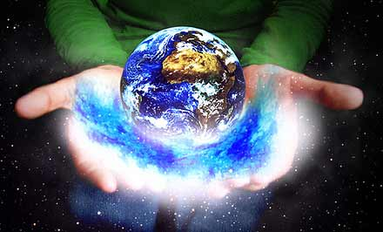
BIOSFERA
https://images.app.goo.gl/HbGd7YyhUYP4y6TVA

Slide 4
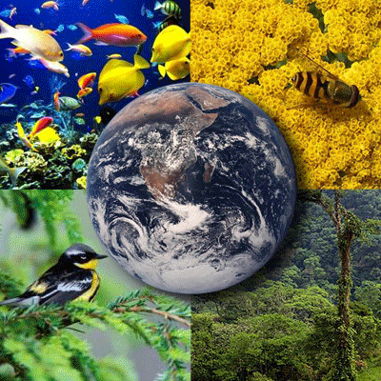
https://images.app.goo.gl/HSUinQH5WydsyXVGA

Slide 5
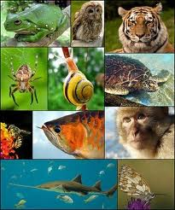
https://images.app.goo.gl/JFswadJjLGQ9gbqW9

Slide 6
Hozirgi kunda ekologiyaning asosiy vazifalari quyidagilardir: -hayotning tashkil topish qonuniyatlarini inson ta'sirini hisobga olgan holda o'rganish; -biosferadagi jarayonlarni o'rganish, boshqarish, bashorat qilish insonning yashash muhitini saqlash; -biologik resurslardan oqilona foydalanishning ilmiy asoslarini yaratish va boshqalardir.

Slide 7
Dastlabki ekologik tushunchalar haqida qadimgi yunon olimlari asarlarida ham ma'lumotlar keltirilgan. (O'simlik va hayvonlar, inson hayotining atrof muhit bilan bog'liqligini Ibn Sino, Beruniy asarlarida, shuningdek A.Gumboldt, J. Lamark, K.Rule, Ch.Darvin, E.Gekkel asarlarida yoritilgan.

Slide 8

https://images.app.goo.gl/79GxPhYq7T9s2FWd8

Slide 9
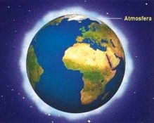
Biosfera haqida tushuncha, uning tarkibi va funksiyalari. Biosfera va koinot. Yer yuzidagi tirik organizmlar tarqalgan, ularning doimiy taʹsiri ostida boʹlgan va faoliyati mahsulotlari egallagan qobiq biosfera(yunoncha “bios”–hayot, “sfera”–shar) deb yuritiladi. Biosfera yerning qattiq qobigʹi– litosferaning ustki qismi (3 km chuqurlikkacha), havo qobigʹi atmosferaning quyi, troposfera qismini(15 km gacha) va suv qobigʹi–gidrosferani (11 km gacha) oʹz ichiga oladi
https://images.app.goo.gl/CZ3wycXABX2Tua5w7

Slide 10
Biogeokimyoviy jarayonlar - modda va energiya almashinuvi biosfera mavjudligining asosiy sharti hisoblanadi. Biosfera turg'un, murakkab, eng katta o'ziga xos ekosistema hisoblanadi.
Insonning xo'jalik faoliyati natijasida biosferaning turgunligiga putur yetmoqda. Antropogen tasir surati o'sib boraversa, yaqin kelajakda biosferaning o'z-o'zini tiklash qobiliyati butunlay izdan chiqishi va uning oqibatida insoniyat ekologik halokat iskanjasiga tushib qolishi mumkin.

Slide 11
Biosferadagi barcha tirik organizmlar yig’indisini 1. Vernadskiy «jonli modda» deb ataydi va uning tarkibiga insoniyatni ham kiritadi. Biosferaning o'zgarishida inson ongi butunlay yangi qudratli omil ekanligini takidlaydi.
Aqlli inson o'z taraqqiyotida biosferaning inson tomonidan boshqariladigan yangi sifat holati noosfera (aql,tafakkur qobig'i) ga o'tishi muqarrardir .

Slide 12
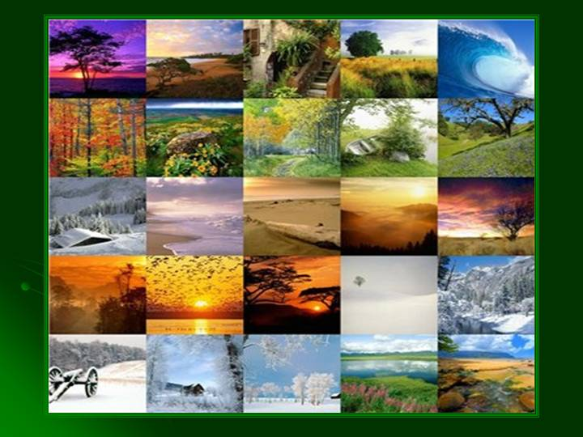
https://images.app.goo.gl/WjNomp7DPJD1m4bA8

Slide 13
Vernadskiyning fikricha noosfera (biosfera rivojining oliy bosqichi) bizning sayyoramizdagi yangi geologik hodisalardir. Inson noosferada birinchi bor yirik geologik kuchga aylanadi.
U o'z aqli va mehnati bilan yashash makonini o'zgartiradi va qayta bunyod qiladi.
Lekin shuni takidlash kerakki, insonning biosferani o'zgartirishi uning imkoniyatlari chidamliligi darajasidan oshib ketmasligi kerak. XX asrning ikkinchi yarmida fan-texnikaning jadal rivojlanishi, ishlab chiqarish vositalarining takomillashuvi biosferada ko`plab salbiy o'zgarishlar keltirib chiqaradi. Insoniyatning yaqin kelajakdagi faoliyati birinchi navbatda biosferadagi salbiy o’zgarishlar oqibatlarini bartaraf qilishga qaratilmogi lozim.

Slide 14
Biosferaning tarkibi: V.I.Vernadskiy boʹyicha biosferaning quyidagi tarkibiy qismlari ajratiladi:
- tirik modda(biota)lar –barcha tirik organizmlarning yigʹindisi;
- oʹlik moddalar –hosil boʹlishida tirik organizmlar qatnashmaydigan togʹ jinslari, suv, minerallar va boshqalar;
- biogen moddalar –organizmlar hayot faoliyati mahsuli sifatida hosil boʹlgan koʹmir, torf, neft, gaz va boshqalar;
- oraliq moddalar – biogen moddalarning noobiogen kelib chiqqan mineral jinslar bilan aralashmalari-tuproq, slanetslar va boshqalar.
Tarkibidagi energiya yoki uglerod miqdoriga asoslangan maʹlumotlar boʹyicha biosferadagi tirik, biogen va oraliq moddalar miqdori nisbati 1:20:4000 ga toʹgʹri keladi.

Slide 15
  Biosfera haqidagi V.I.Vernadskiy ta’limoti;
  1875 yilda bu tushunchani birinchi bor avstriyalik geolog olim E.Zyuss ishlatdi. Yerning alohida qobiqlari-geosferalarini oʹrganayotganida hayot tarqalgan qobiqni u “biosfera” deb ajratdi.
Biosfera xaqidagi taʹlimotning asoschisi rus olimi, akademik V.I.Vernadskiy (1863-1945) hisoblanadi. V.I.Vernadskiy birinchi boʹlib Yer sayyorasi evolyutsiyasida tirik organizmlarning roli va ahamiyatini ochib bergan, biosferani biogeokimyoviy oʹrganishni boshlagan.

Slide 16
Biosferaning hosil boʹlishida abiotik, biotik va noobiotik bosqichlar ajratiladi.
Abiotik bosqichda (4,5-3,5 mlrd. yil oldin) sayyorada hayotning vujudga kelishi va rivojlanishi uchun sharoitlar yuzaga kelgan.
Biotik bosqichda (3,5 mlrd. yil oldin) dastlabki tirik organizmlar suv muhitida paydo boʹlgan.

Slide 17
Biosferada hozirda 500 mingga yaqin oʹsimlik turlari va 1,5 mln.dan ortiq hayvon turlari mavjuddir.
Noobiotik bosqichining shakllanishi 40-50 ming yil oldin boshlangan deb hisoblanadi.
Biosferaning umumiy massasi boshqa qobiqlardan farqlanadi (3.2.1-jadval). Tirik organizmlar birgalikda juda katta ish bajaradi.
Yer qobiqlarining massalari 3.2.1 -Jadval
Yer qobiqlari | Massa(tonnalarda)
Litosfera | 2,08 x 1018
Gidrosfera | 1,39 x 1018
Atmosfera | 5,20 x 1015
Biosfera | 1,36 x 1012

Slide 18
Yer yuzidagi barcha tirik organizmlar yigʹindisini V.I.Vernadskiy “tirik modda” deb ataydi. Hozirgi vaqtda bu tushuncha biota deb ham nomlanadi.
Biota biomassasi eng kichik boʹlishiga qaramay yuqori xilma-xillikka ega va oʹz tarkibini million marta tezroq yangilaydi. V.I.Vernadskiy tirik organizmlarning birgalikdagi faoliyatini yer yuzi tabiatini oʹzgartiradigan geologik kuchga qiyoslaydi. Evolyutsion taraqqiyoti davomida tirik organizmlar biosferadagi hozirgi sharoitlarni yuzaga keltirgan.

Slide 19
Biosferdagi tirik moddalarning umumiy massasi biomassa deyiladi. Biosfera biomassasining asosiy qismi-98,6%i quruqlikdagi oʹsimliklarga toʹgʹri keladi va yalpi biomassaning kimyoviy tarkibini belgilaydi. Dunyo okeanining biomassasi biosfera biomassasining 0,57%ini tashkil qiladi, lekin mahsuldorligi katta.

Slide 20
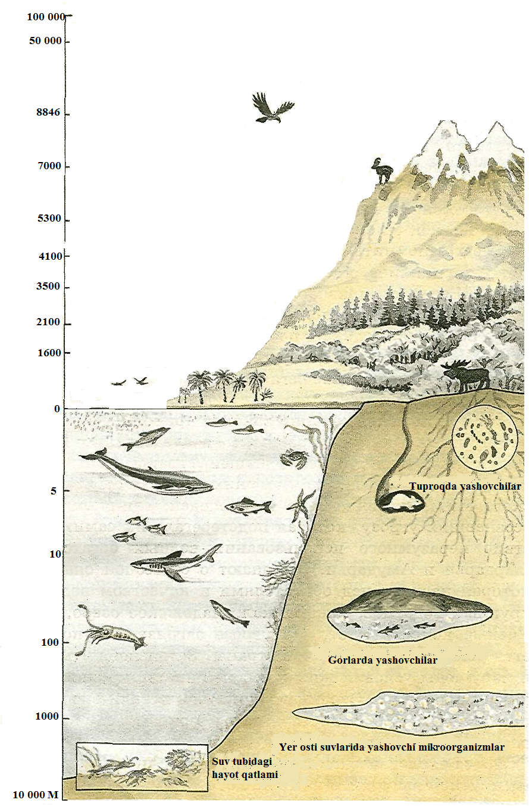
3.2.1-rasm. Biosferada tirik organizmlarning tarqalishi.
https://images.app.goo.gl/WjNomp7DPJD1m4bA8

Slide 21
Biosferadagi oʹsimlik va hayvonlar biomassasi (Akimova) 3.2.2. -Jadval
Biota | Biomassa
 | Mlrd.t | % hisobida
Quruqlik biotasi Oʹsimliklar | 1341,3 | 98,62
Hayvonlar | 10,9 | 0,81
Jami | 1352,2 | 99,43
Okean biotasi Oʹsimliklar | 0,7 | 0,05
Hayvonlar | 7,1 | 0,52
Jami | 7,8 | 0,57
Hammasi | 1360,0 | 100,0

Slide 22
Ekotizm, populyasiya va biogeotsenoz tushunchalari. Ekologik tizim – deb birga yashovchi har xil organizmlar va ularning yashash muhiti orasidagi qonuniyatli bog’lanishga aytiladi. Bunga o’rmon, o’tloq, ko’l va boshqalar misol bo’ladi. Masalan, o’rmonni shunday ta’riflasa bo’ladi: O’rmon bu geografik shakllangan, o’z-o’zini boshqaruvchi o’simlik va hayvonlar populyatsiyalari yig’indisi bo’lib, ular uchun muhitni boshqaruvchi asosiy ro’lni bir tur, yoki bir necha turga mansub populyatsiyalar o’ynaydi. Ana shunday jamoalarni ifodalash uchun akademik V.N Sukachev(1942) biogeotsenoz terminini tavsiya etgan.

Slide 23
Populyatsiya va biotsenoz tushunchasi:
Populyatsiya deganda biz ma’lum territoriya yoki akvatoriyani egallagan bir tur doirasidagi individlarning birlashmasini tushunamiz.

Slide 24
Populyatsiyalar ekologiyasining ob’ekti qilib butun ekotizim, ya’ni o’simliklar, hayvonlar va mikroorganizmlar populyatsiyalarining barqaror kompleksi va ular egallab turgan hudud yoki, akvatoriyasi olinadi.

Slide 25
Bu esa tizimli yondashish deyiladi. Ekologiyada bir necha yondashish mavjud bo’lib, ular ichida qabul qilingani ekotizimli va populyatsiyalarni o’rganib yondashishlaridir. Ulardan birinchisi asosiy e’tiborni ekotizimga, ikkinchisi esa populyatsiyaga qaratadi. Demak, ular orasidagi farq ob’ektida.

Slide 26
Populyatsiyali yondashishda asosiy ahamiyat turga, ayniqsa xo’jalik ahamiyatiga ega bo’lgan turga beriladi. Bu turlar qishloq xo’jalik zararkunandasi, yoki kasallik tarqatuvchi yoki muhofaza qilinishi lozim bo’lgan noyob turlar bo’lishi mumkin.

Slide 27
Ekosistemadagi organizmlar oziq zanjirlari orqali o'zaro bog'langan. «O’simlik-hashorat-baqa-ilon-kalxat» oziq zanjirida birinchi bug'indan keyingilariga qarab biomassa kamayib boradi . Turli ekosistemalar oziq turlari orqali bog'langan. Hamma ekosistemalar «ochiq» bolib, modda va energiya almashinuvi jarayonida biri ikkinchisini taqozo etib turadi. Yer yuzidagi barcha organizmlar tarqalgan va ularning tasirida o'zgargan hayot qobig biosfera deb yuritiladi.

Slide 28
Biosfera haqidagi talimotning asoschisi akademik V.I.Vernadskiy (1863-1945y) hisoblanadi. Biosfera atmosferaning quyi troposfera qismini, butun gidrosferani va litosferaning ustki qismi bo'lgan nurash qobig`ini o'z ichiga oladi. Organizmlar hosil qilgan yoki o'zgartirgan barcha jonsiz jinslarni ham hisobga olganda biosferaning «qalinligi» 40 km dan ortadi.

Slide 29
FOYDALANILGAN ADABIYOTLAR RO`YXATI
1. Qurʹoni Karim «Anbiyo» surasi 30-oyat.
2. Qurʹoni Karim «Nur» surasi 45-oyat.
3. M.Xodjitdinova, A.Rizayev. Suv kimyosi va mikrobiologiyasi. Oʹquv qoʹllanma. “Yangi nashr” nashriyoti Toshkent -2010.

Slide 30
E`TIBORINGIZ UCHUN RAHMAT

